Slide 1
管理会计应用与发展
的典型案例研究
《预算管理与绩效评估》 案例

Slide 2
课题有关说明
一、立项背景
二、研究目标
三、资料收集与整理
四、研究框架
五、现实意义 1

Slide 3
第一部分 西方预算管理模式
一、预算管理的起源
十八世纪，英国与美国率先在国家和地方政府内试行预算。
二十世纪初，标准成本会计的出现为企业内推行预算管理打下了扎实的基础。
我国早期预算表现为：政府部门宏观调控的工具。 2

Slide 4
二、西方预算的组织形式
1、 集权管理模式：
企业追求利润最大化
X 理论是对这一模式的假设
高层的集权管理是保证目标实现
的重要保证 3

Slide 5
2、 分权管理模式
企业更多追求利润的现实效果
y 理论是这一模式的假设前提
高层更多依据业绩指标的设计
保证目标的实现 4

Slide 6
三、西方财务管理体制
CFO下设二大主管：
财务主管的职能：银行信用、现金管理、资金筹
集 、企业信用、股利分配、保险事项、养老金管理。
会计主管的职能：会计流程、财务报表、内部计、工资管理、帐册管理、预算编制、税务事项。 5

Slide 7
四、西方预算基本理论
1、预算的含义
    指企业决策计划的财务数据表达方式
    决策 计划 预算
财务数据：投资与筹资 6

Slide 8
2、预算的实质：
就是现金流量的一种平衡
    投资去向 = 筹资来源
    投资去向：视投资效果 创造最大现金流量
    筹资来源：如何选择合理的渠道，资金成本 最小化原则
    内部筹资：企业的经营业绩
    外部筹资：增资、举债 7

Slide 9
3、预算的作用
    作用一：体现了投资与筹资的内在联系
    作用二：科学管理、科学预测
    作用三：激励机制的依据 8

Slide 10
4、预算的分类
长期预算
按期限
短期预算
财务预算
按内容 业务预算
专题预算 9

Slide 11
固定预算
弹性预算
按编制方法 滚动预算
调整预算
零基预算 10

Slide 12
5、预算编制方法
固定预算、弹性预算
固定预算 不考虑未来业务量的变化
弹性预算 依据未来业务量可作相应调整
11

Slide 13
项目 固定 实际 弹性 固定差异 弹性差异
生产量 500件 800件 800件 300F 0
材料 2500 4200 4000 1700U 200U
人工 500 750 800 250U 50F
制造费 1000 1250 1600 250U 350F
固定成本 1500 1400 1500 100F 100F
合计 5500 7600 7900 2100U 300F
12

Slide 14
零基预算的本质含义
    （1）决策单位：
与职能部门一致
一个职能部门分为几个决策单位
一个决策单位就是一个建设项目
（2）一揽子决策：
对决策单位活动进行分析、描述的文件包括：标、具体活动、成本效益、业绩计量、重要性。
13

Slide 15
    （3） 排序
排序是为了合理分配资金
依据是投入的产出效益 14

Slide 16
零基预算的编制程序
    （1） 如何确定决策单位
教学：本科、硕士、博士
科研：课题、论文、专著
行政：坐班制、教师、行政班子
（2） 如何制订一揽子决策
任务与方案（以教学为例）
任务：完成学校给予的三大层教学
方案：方案一，按职称教学
方案二，按能力教学 15

Slide 17
任务与方案（以科研为例）
任务：按时完成课题，达到设计质量在高层次杂志上发表论文，鼓励出精品专
方案：方案一，单兵作战，加大奖
方案二，协同作战，分工合作
任务与方案（以行政为例）
任务：为教学，科研提出一流服务
方案：建立制度，定岗定薪，定期考核 16

Slide 18
6、全面预算
目标利润
销售预算 销售、管理和财务费用预算
生产预算
直接材料预算 直接人工预算 制造费用预算
单位产品成本和期末存货预算 现金预算 其它现金收支预算
预计损益表 预计资产负债表 预计财务状况变动表
17

Slide 19
五、财务预算的基本模式
1、长期与短期筹资的关系

Slide 20
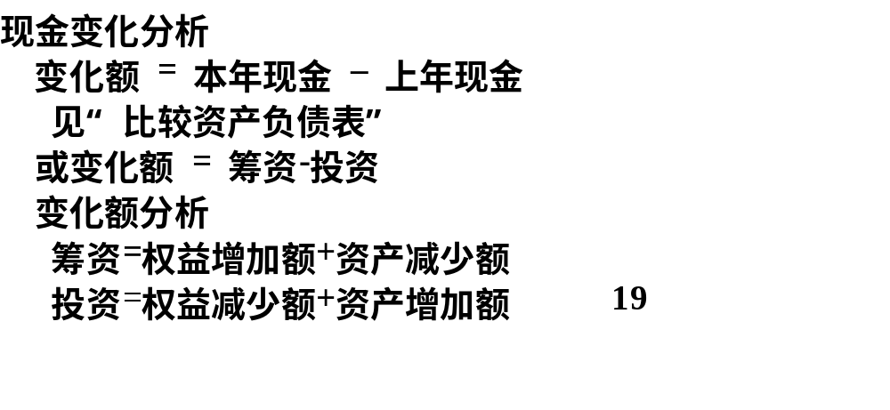
2、现金的变化

Slide 21
3 、现金预算
一季度 二季度 三季度 四季度
经营活动净流量
投资活动净流量
筹资活动净流量
现金净变化额
（三大活动合计）
加：季初现金余额
季末现金余额 20

Slide 22
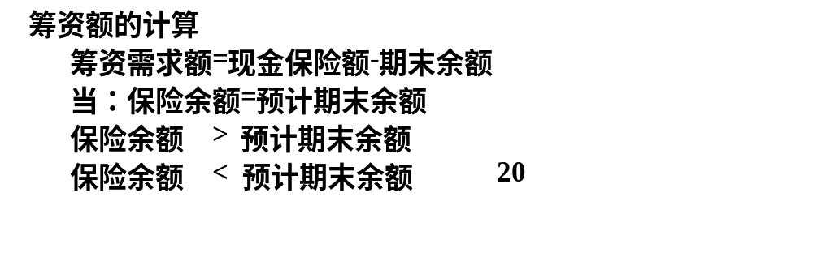
4、短期筹资规划

Slide 23
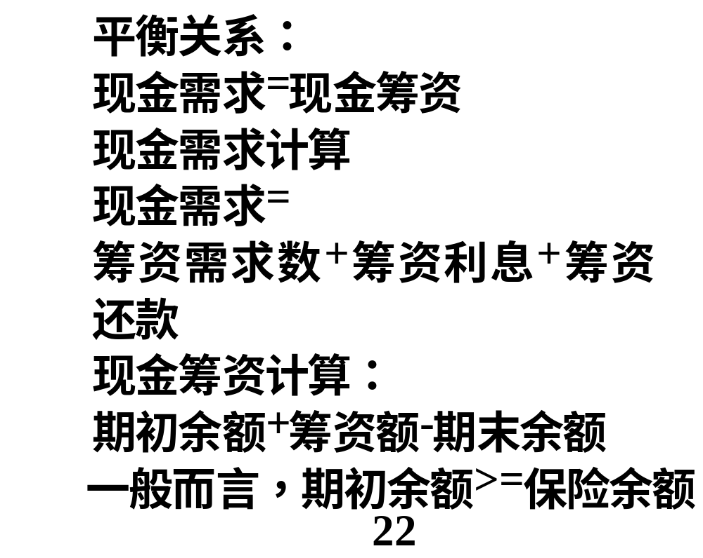

Slide 24
第二部分 上汽集团预算管理模式
环境决定模式选择
外部环境：社会、政治、经济、法律、市场
内部环境：经营规模、经营方向、组织结构
决定预算模式的主要是内部环境 23

Slide 25
延锋模式---分权管理
环境背景：规模庞大，99年底已达到收入13多亿、利润3亿多、经营方向多元化，组织机构复杂，十大部门，35个科室
预算程序：销售预算 部门预算
财务预算 执委会审核 董事会批准
24

Slide 26
申雅模式---集权管理
环境：
经营规模较大，产品相对集中，组织机构相对简单
预算：
财务部起草预算方案
交由各职能部门讨论
公司管理层审核 25

Slide 27
采埃孚---集权与分权合一
环境：
规模庞大，产品单一，组 织机构适中
预算：
自上而下，自下而上
前者下达目标，后者编制部门预算，最后由财务部汇总，公司审核、批准
26

Slide 28
第三部分 预算目标与效果（案例）
1、组织框架： 某公司
营销部门 生产部门 行政管理部门
东 华 华 山 原 成 包 企 财 技 采 人
北 北 东 东 材 品 装 管 务 术 购 事
地 地 地 地 车 间 间 部 部 部 部 部
间
班 班 班
组 组 组 27

Slide 29
2、编制程序
预算委员会与财务部共同编制指导性纲要
下属各基层提出各自年内任务指标（逐步向上汇总）
财务部门汇总编制全面预算体系
上层决策机构对预算体系提出调整意见和理由
下属基层根据调整意见确定最终预算
财务部门最终完成预算及筹资方案
28

Slide 30
3、内部结算中心
内部结算中心：
由厂内银行担任，以内部银行支票作为手段
厂内银行职能：
结算职能、信贷职能、控制职能、反馈职能
厂内银行组织特征：“双规制”
财务核算： 对外编报
内部核算： 由企业管理所需
29

Slide 31
4、绩效奖惩制度
（1）盈利与亏损的处理
盈利分成 ：公司60%； 技术部10%；
生产车间27%； 责任人3%
亏损：由车间负责，冲工资收入
没有完成目标：80%警告（第一月）
50%停发工资（第二月）
100%就地免职（第三月）
30

Slide 32
（2）内部之间的责任与纠纷：
计划不能随意调整
质量问题由专属部门负责
制定了一系列内部索赔制度
31

Slide 33
5、预算成效
见图如下：

Slide 34
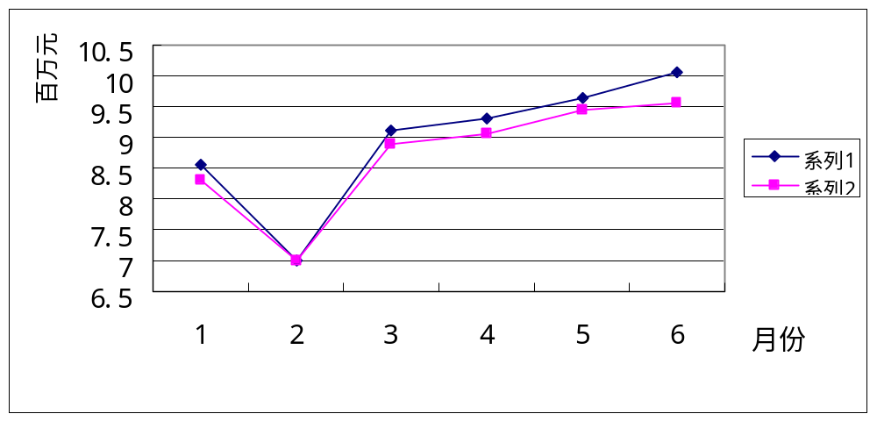
收入 32

Slide 35
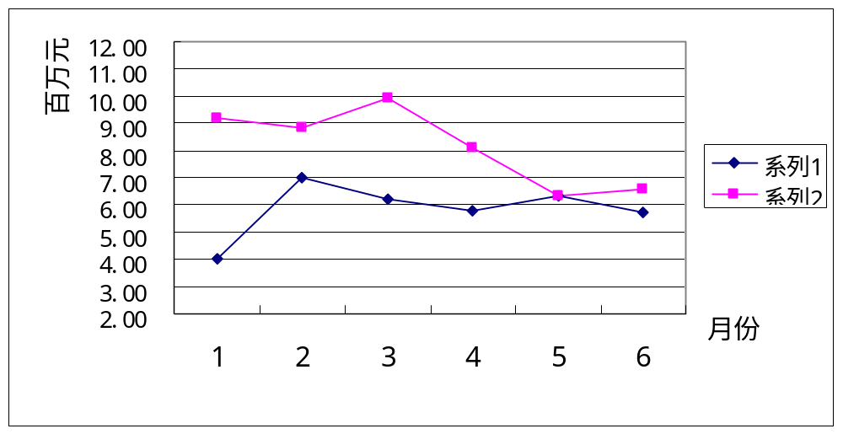
成本费用 33

Slide 36
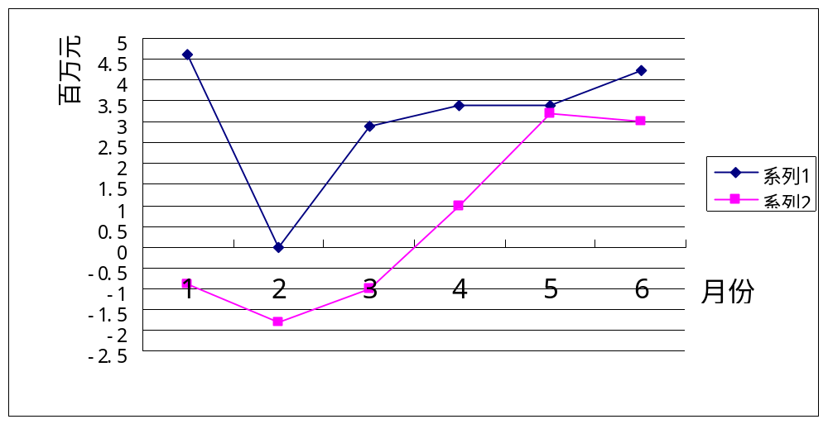
利润 34

Slide 37
6、实施预算过程中的几大难题
预算松弛问题：
在预算编制过程中，低估收入，高估成本
产生预算松弛的原因：
目标不一致，利益冲突； 信息不对称；
规避风险； 对上级设防； 对业绩考核的压力
预算松弛对预算管理的影响：
最佳指标受阻； 影响业绩评价的客观性
35

Slide 38
7、目标利润问题
120 150 180 200
无利段 黄金段 微利段
注：（1）D为出资人最低要求；
C 为合同数；
S为经营者承诺完成数；
A为超量完成；
36

Slide 39
（2）奖励系数与惩罚系数：
黄金段70%、微利段20%、惩罚段50%
（3）举例：
a. 完成 120 30×50% = 15 倒扣
b. 完成150 30×50% = 15 绩效扣除
c. 完成180 30×70% = 21 绩效+21
d. 完成200 30×70%+20×20%=25 绩效+25
37

Slide 40
第三部分 公司简介 案例（三） 38
（1）组织结构
YM公司
总经理
设计部
经 理
裁剪部
经 理
生产部
经 理
仓储部
经 理
业务部
经 理
门市部
经 理
财务部
经 理
办公室
经 理

Slide 41
2、四大指标体系 39
2-1 财务方面的目标
（1）提高投资报酬率，实现扭亏为盈：
投资报酬率反映了公司运用资产创造财富的能力，我们要把资产运用于回报率高的活动，增加每块钱的回报。
（2）降低成本：
为了扭亏为盈，我们将通过提高生产能力利用程度降低单位生产成本，通过严格费用审批制度等措施，减少不产生收入的费用。
（3）增加收入：
为了扭亏为盈，我们必须增加销售收入，为此有必要重新确定业务重点。我们应在保持原有客户销售收入水平基础上，扩大对新客户的销售收入，达到增加收入的目的。

Slide 42
2-2 客户方面的目标 40
让客户满意：
确立公司的目标客户群，了解其需要 ，通过前 后一致连贯的快速、有效的服务实现我们对客户的承诺 ，消除客户服务中的错误。

Slide 43
2-3 内部生产经营方面的目标 41
提高创新能力：
确定市场：确定目标客户群的需要，了解如何赢得这些客户。
开发产品：不断开发可获利的新款婚纱礼服，迎合客户的要求。
提高生产和销售能力：
在顾客要求的时间内，快速、高质量完成客户订单的生产。定期与客户联系，听取客户的意见，介绍推销我们的产品。
提高售后服务能力：
快速解决产品售后出现的质量问题，免费修补，快速满足售后顾 客提出的改换款式等要求。

Slide 44
2-4 学习与成长方面的目标 42
提高信息处理能力 ：
获取和使用有用的信息的能力是竞争中获胜的一个重要的方面。要及时搜索获取有用的信息，要及时发布产品的现有信息。
培训 ：
要通过培训增强公司设计、生产、销售和客户服务的能力。首先专业人员要有熟练的专业技术，其次每个员工要掌握产品的全面知识来支持产品的推销活动及客户的服务活动。
完善奖惩制度 ：
通过奖励和惩罚相联系的手段对员工进行激励。要把平衡计分卡与奖惩措施结合起来，进行业绩管理，促进长远目标的实现。
提高雇员的满意程度 ：
通过广泛的信息沟通、培训、创造公平内部环境等来提高雇员的满意程度。
提高领导能力 ：
通过培训、雇员批评监督等手段来提高领导能力。

Slide 45
3、业绩指标 43
四个方面 目 标 指 标
提高投资报酬率 投资报酬率
扭亏为盈 利润
财务方面 降低成本 单位生产成本
管理费用
增加收入 营业收入
客户方面 使客户完全满意 客户保持率
新客户增长比率
客户满意程度（调查得分）

Slide 46
44
目 标 指 标
内部经营方面 提高创新能力 推出每一新款所需的平均时间
提高生产销售能力 合格品率
生产销售主导时间
新客户收入占总收入的比例
提高售后服务能力 售后服务主导时间
学习与成长 提高信息处理能力 满意度调查（调查得分）
培训 培训次数
完善奖惩制度 完善奖惩制度（调查得分）
提高领导能力 领导能力（调查得分）
提高雇员的满意程度 雇员满意程度（调查得分）

Slide 47
4、权数比重 45
Ⅰ
Ⅱ₁
Ⅱ₂
Ⅱ₃
Ⅱ₄
.
Ⅲ₁
Ⅲ₂
Ⅲ₃
Ⅲ₄
Ⅲ₅
Ⅲ₆
Ⅲ₇
Ⅲ₈
Ⅲ₉
Ⅲ₁₀
Ⅲ₁₁
Ⅲ₁₂
Ⅲ₁₃
Ⅲ₁₄
Ⅲ₁₅
Ⅲ₁₆
Ⅲ₁₇
Ⅲ₁₈

Slide 48
以上图的关系： 46
投资报酬率(Ⅲ₁)： 21%×21.6%=4.54%
利润(Ⅲ₂)： 21%×29.4%=6.17%
单位生产成本(Ⅲ₃)： 21%×14.9%=3.13%
管理费用总额(Ⅲ₄)： 21%×6.3%=1.32%
营业收入总额(Ⅲ₅)： 21%×27.8%=5.84%
客户保持率(Ⅲ₆)： 28.1%×23.5%=6.6%
新客户增长比率(Ⅲ₇)： 28.1%×43.6%=12.25%
客户满意度得分(Ⅲ₈)： 28.1%×32.9%=9.25%
推出每一新款所需的平均时间(Ⅲ₉)： 41.1%×61.1%=25.11%

Slide 49
47
合格品率(Ⅲ₁₀)： 41.1%×27.6%×1/3=3.78%
生产销售主导时间(Ⅲ₁₁)： 41.1%×27.6%×1/3=3.78%
新客户收入占总收入的比重(Ⅲ₁₂)： 41.1%×27.6%×1/3=3.78%
售后服务主导时间(Ⅲ₁₃)： 41.1%×11.3%=4.65%
信息处理满意度调查得分(Ⅲ₁₄)： 9.8%×12.4%=1.22%
培训次数(Ⅲ₁₅)： 9.8%×7.2%=0.70%
对奖惩制度的调查得分(Ⅲ₁₆)： 9.8%×26.2%=2.57%
雇员满意度调查得分(Ⅲ₁₇)： 9.8%×32.8%=3.21%
领导能力调查得分(Ⅲ₁₈)： 9.8%×21.4%=2.10%
上述各项指标权重之和刚好等于1.

Slide 50
5、结论 48
“推出每 一新款所需的平均时间”所对应的权重25.11%。这一指标是考核企业创新能力的指标，在18个指标中的权数比重最大。由此可见，企业今后一段时间内的首要工作重点应该放在提高企业的创新能力上。

